Slide 1
TĂNG CƯỜNG GIÁO DỤC CHÍNH TRỊ TƯ TƯỞNG ĐỐI VỚI HỌC SINH, SINH VIÊN TRÊN MÔI TRƯỜNG MẠNG ĐẾN NĂM 2025
(Kế hoạch số 28/ KH - ĐHV ngày 6/5/2020 của Trường Đại học Vinh)
TS. GV. Đặng Thị Thu
SĐT: 0914772299
Email: Thudt@vinhuni.edu.vn

Slide 2
Mạng xã hội và những ảnh hưởng
1. Ảnh hưởng tích cực từ MXH
- Công cụ hiện đại để giải trí, giảm căng thẳng.
- Kết nối với bạn bè và cộng đồng.
- Nguồn tài nguyên và công cụ để hỗ trợ hiệu quả cho việc học tập và rèn luyện kỹ năng sống.
2. Ảnh hưởng tiêu cực từ MXH
- Tâm lý người sử dụng: thay đổi tâm trạng, thích nổi bật, luôn muốn khẳng định giá trị cá nhân, kích thích lối sống ảo qua môi trường mạng, tự kỷ…
- Mất thời gian, mất tập trung trong học tập, ảnh hưởng đến hiệu suất học tập, một số có biểu hiện nghiện Internet, MXH.
- Là môi trường phát sinh mâu thuẫn, bạo lực học đường.
- Thông tin xấu độc, xuyên tạc, chống phá Đảng, Nhà nước, Web đen, bạo lực.

Slide 3
Nguồn từ PGS.TS Trần Thành Nam, Trường ĐHGD, ĐHQGHN

Slide 6
Nguồn từ PGS.TS Trần Thành Nam – ĐHGD, ĐHQG HN

Slide 7
Kế hoạch số 28/KH – ĐHV ngày 6/5/2020 của Nhà trường
Mục tiêu chung: Tăng cường quản lý, giáo dục chính trị tư tưởng đối với học sinh, sinh viên trên môi trường mạng nhằm nâng cao năng lực, kỹ năng khai thác, sử dụng thông tin trên môi trường mạng đảm bảo đúng quy định, lành mạnh, hữu ích; giảm thiểu tác động của những thông tin độc hại, sai trái trên môi trường mạng đối với học sinh, sinh viên

Slide 8
CÁC NHIỆM VỤ - GIẢI PHÁP
1
Đẩy mạnh công tác tuyên truyền, giáo dục thông qua môi trường mạng
a) Nội dung tuyên truyền, giáo dục
- Chủ trương, đường lối của Đảng, chính sách pháp luật của Nhà nước; chủ trương, chính sách mới của ngành Giáo dục và địa phương liên quan đến học sinh, sinh viên;
- Luật An ninh mạng và các quy định của pháp luật về quản lý và sử dụng Internet, mạng xã hội và các loại hình truyền thông khác trên Internet;
- Các văn bản chỉ đạo, quy chế, quy định và các hoạt động của Bộ Giáo dục và Đào tạo và cơ sở giáo dục về công tác giáo dục chính trị tư tưởng và công tác học sinh, sinh viên…

Slide 9
1. Đẩy mạnh công tác tuyên truyền, giáo dục thông qua môi trường mạng
b) Đa dạng hóa các hình thức tuyên truyền, giáo dục
- Xây dựng chuyên trang, chuyên mục, hình ảnh, video clip tuyên truyền, giáo dục chính trị tư tưởng đối với học sinh, sinh viêntrên mạng xã hội, Website của Bộ Giáo dục và Đào tạo, các cơ sở giáo dục, các khoa, phòng, ban chức năng, Đoàn Thanh niên cộng sản Hồ Chí Minh, Hội Sinh viên Việt Nam, Đội Thiếu niên tiền phong Hồ Chí Minh;
- Tuyên truyền, định hướng tư tưởng chính trị cho học sinh, sinh viên thông qua các diễn đàn trên Internet, mạng nội bộ, trang thông tin (Fanpage), nhóm (Group, Confession) trên mạng xã hội...

Slide 10
CÁC NHIỆM VỤ - GIẢI PHÁP
1
Đẩy mạnh công tác tuyên truyền, giáo dục thông qua môi trường mạng
2
Phát triển và quản lý các trang thông tin giáo dục chính trị tư tưởng đối với học sinh, sinh viên trên môi trường mạng
3
Xây dựng và phát triển đội ngũ cộng tác viên quản lý, giáo dục chính trị tư tưởng đối với học sinh, sinh viên trên môi trường mạng
4
Nâng cao năng lực đội ngũ cán bộ, nhà giáo, cộng tác viên phụ trách công tác giáo dục chính trị tư tưởng đối với học sinh, sinh viên trên môi trường mạng
5
Tăng cường sự phối hợp giữa ngành Giáo dục với các cơ quan chức năng ở Trung ương và địa phương

Slide 11
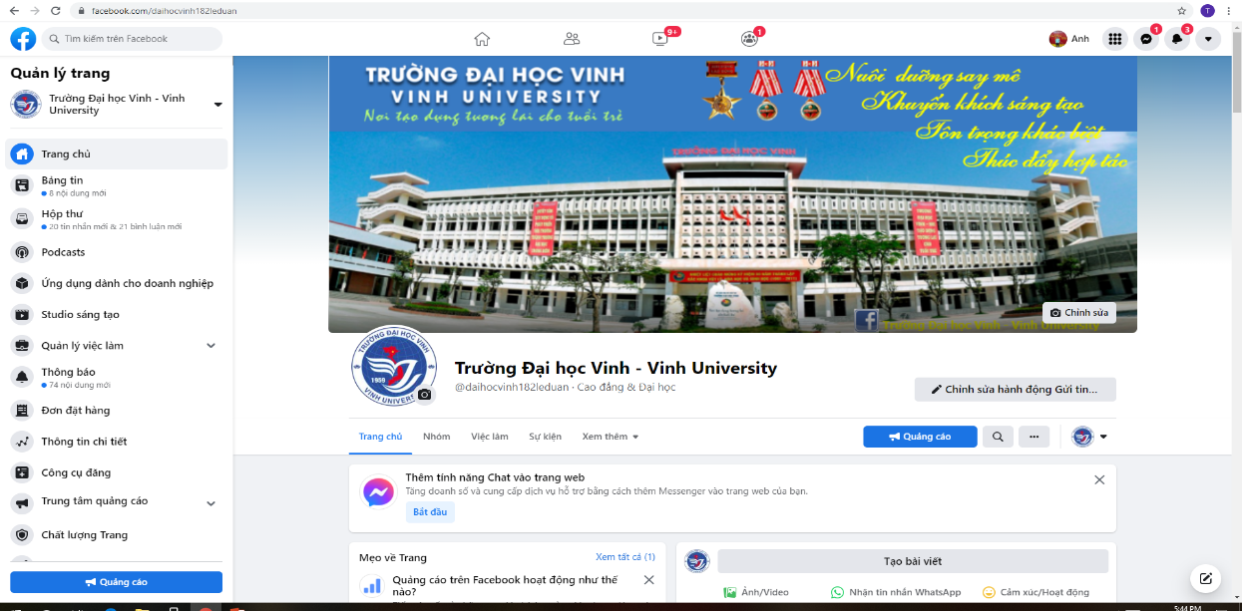
CÁC NHIỆM VỤ - GIẢI PHÁP
2
Phát triển và quản lý các trang thông tin giáo dục chính trị tư tưởng đối với học sinh, sinh viên trên môi trường mạng
Xây dựng, hoàn thiện các trang thông tin, phần mềm quản lý
Facebook Fanpage: Trường Đại học Vinh – Vinhuniversity (https://www.facebook.com/daihocvinh182leduan)

Slide 12
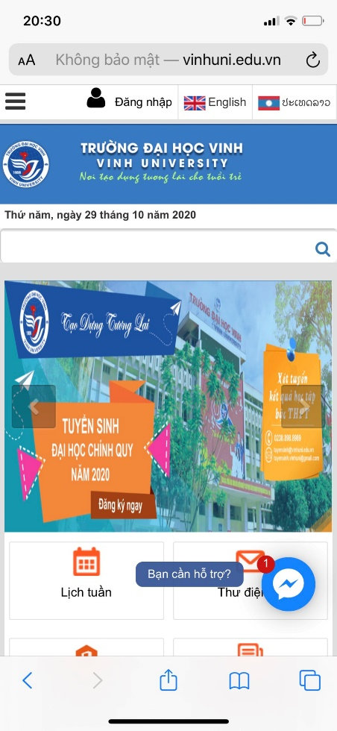
Website Vinhuni.edu.vn
Website: https://vinhuni.edu.vn

Slide 13
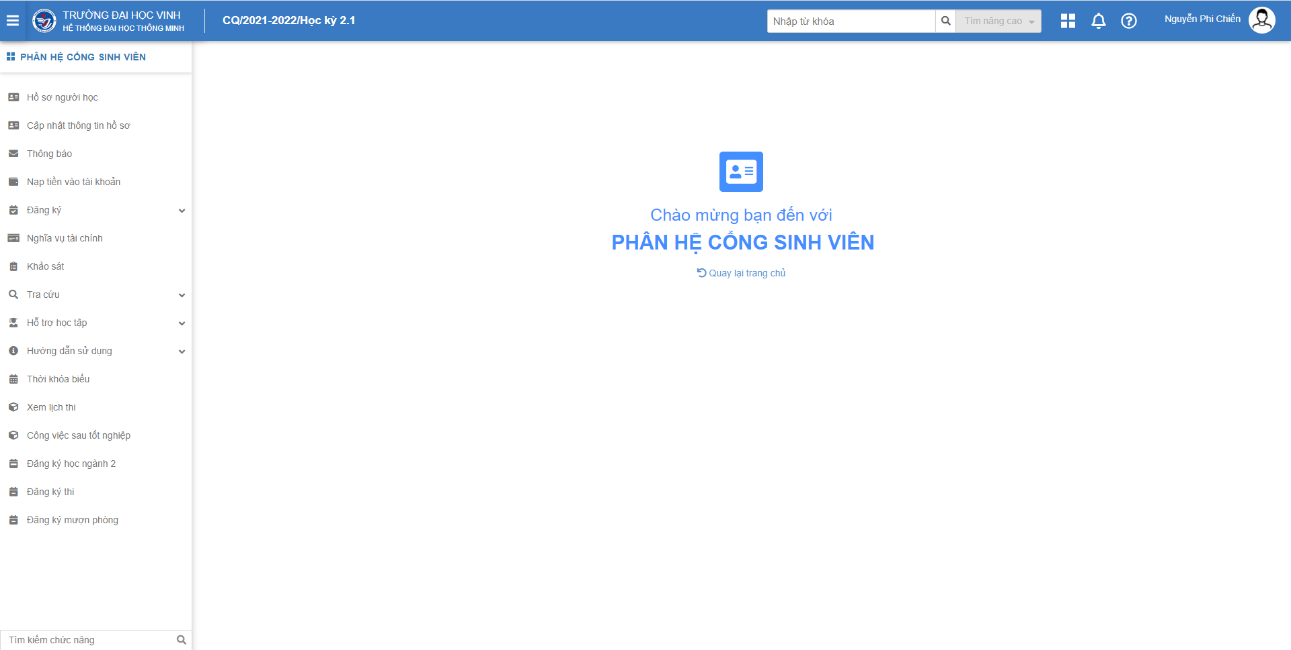
Hệ thống Đại học Thông minh
Congsv.vinhuni.edu.vn

Slide 14
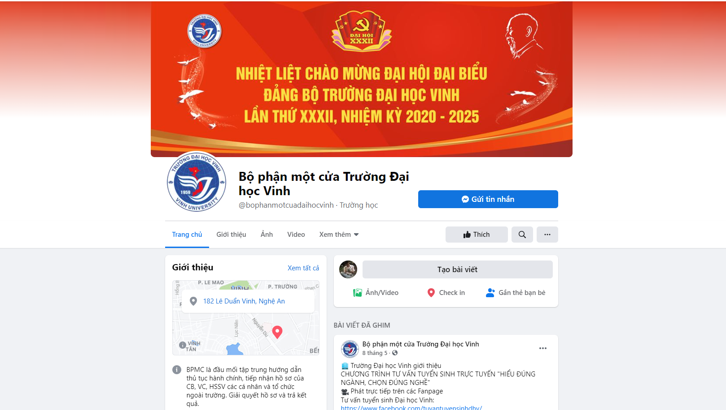
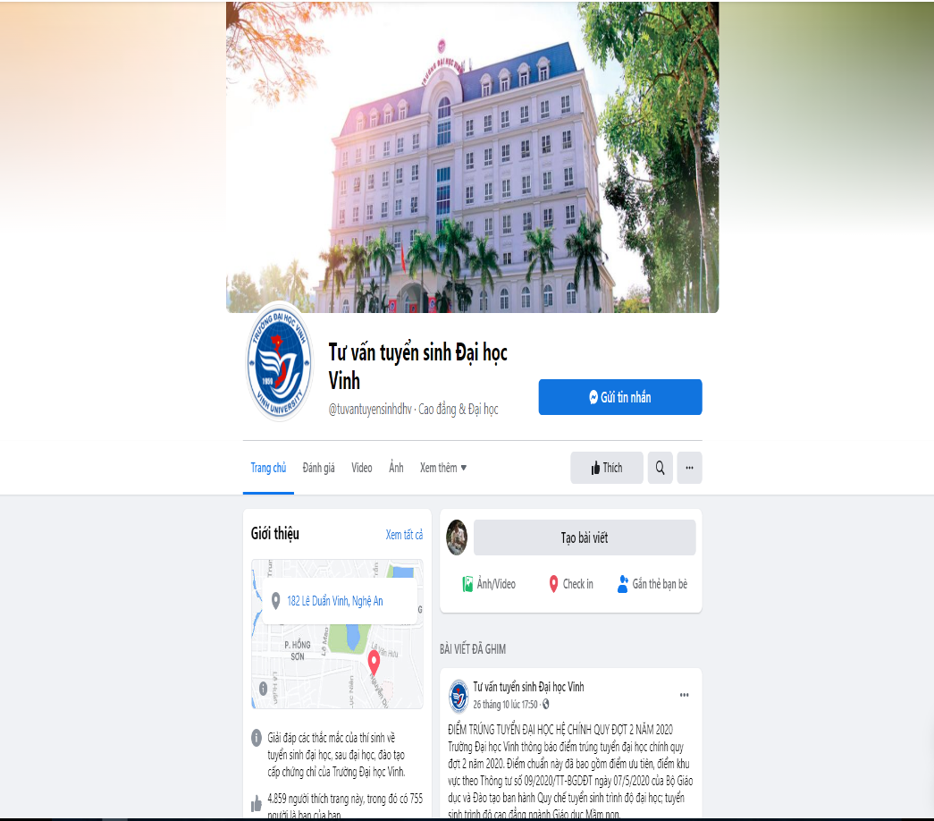
Các Fanpage facebook của Trường Đại học Vinh quản lý

Slide 15
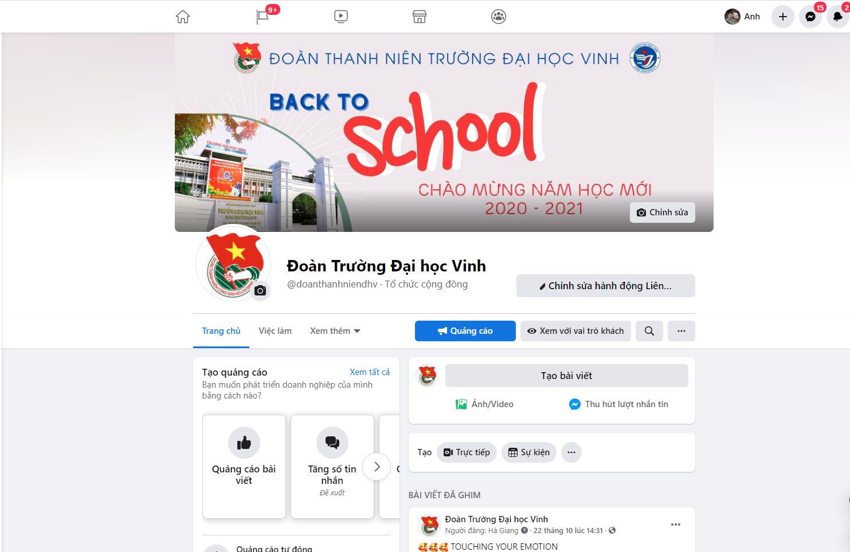
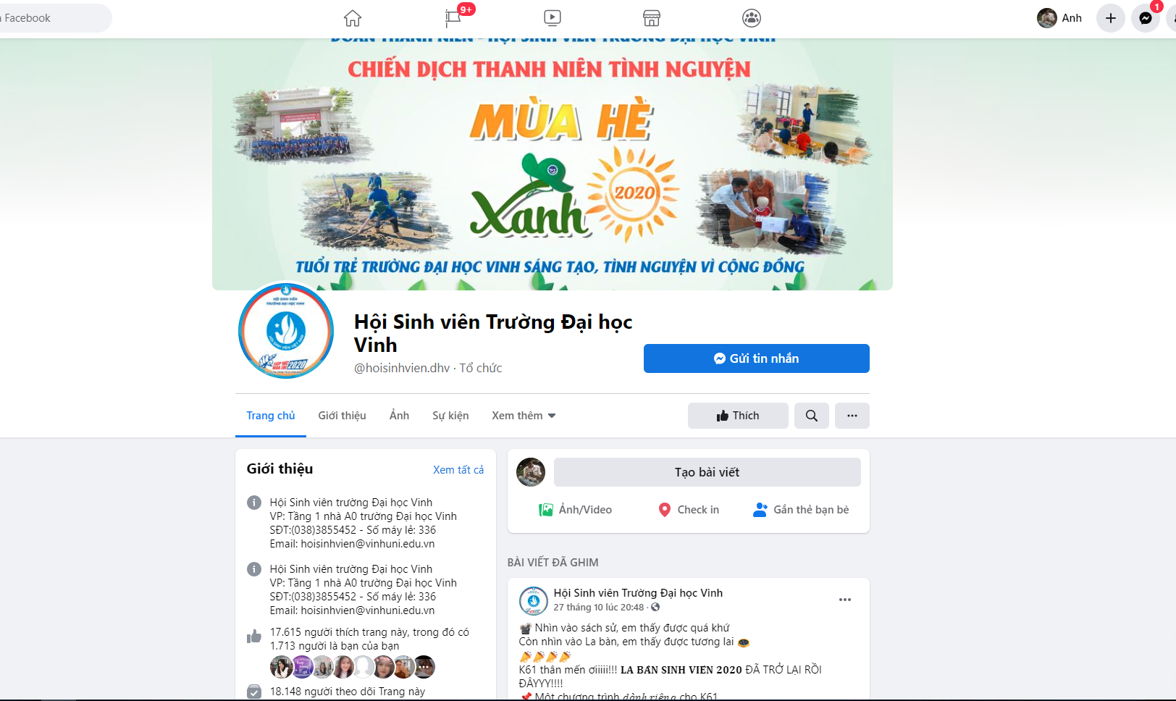
Các Fanpage facebook của Trường Đại học Vinh quản lý

Slide 16
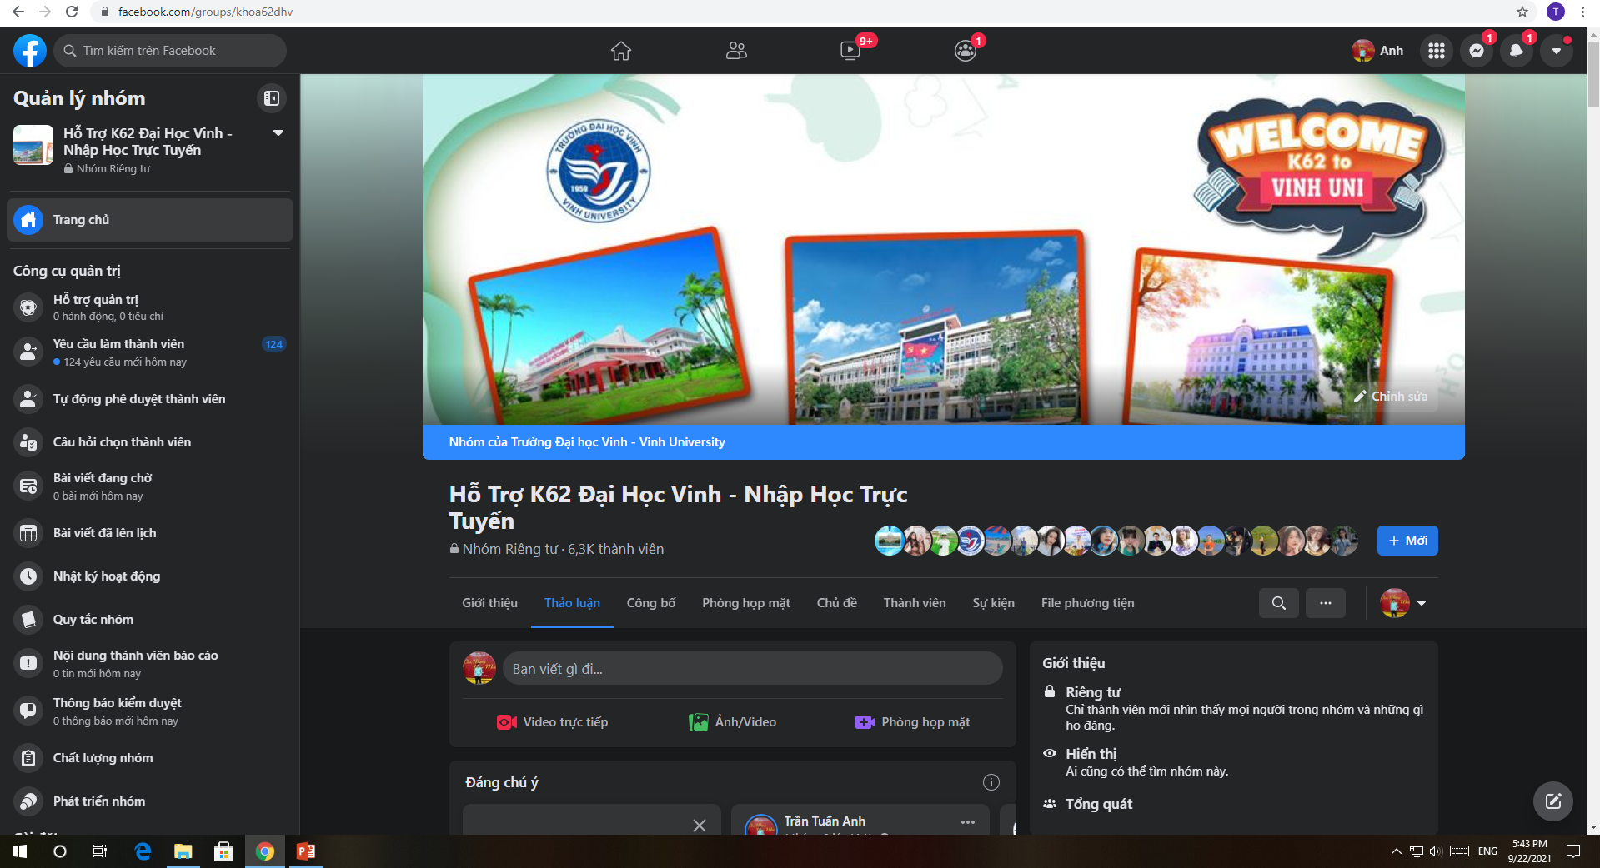
Các Fanpage facebook của Trường Đại học Vinh quản lý
Nhóm hỗ trợ khóa 62 Đại học Vinh

Slide 17
Phát triển và quản lý các trang thông tin giáo dục chính trị tư tưởng đối với học sinh, sinh viên trên môi trường mạng
2
2. Xây dựng, hoàn thiện văn bản, cơ chế quản lý
Hoàn thiện các văn bản quy định về tổ chức và hoạt động, hướng dẫn, quản lý nội dung, hình thức thông tin và tổ chức quản trị đối với các Website, diễn dàn trên Internet, mạng nội bộ, trang thông tin (Fanpage), nhóm (Group,Confession) trên mạng xã hội của các cơ sở giáo dục...
- Quyết định số 1748/QĐ-ĐHV ngày 24/07/2020 của Hiệu trường Trường ĐHV về việc thành lập Ban chỉ đạo thực hiện kế hoạch số 28/KH-ĐHV ngày 6/5/2020 của Hiệu trưởng Trường Đại học Vinh về việc Triển khai thực hiện QĐ số 3296/QĐ-BGD ĐT của Bộ trưởng Bộ GD&ĐT phê duyệt Đề án “ Tăng cường quản lý, giáo dục chính trị tư tưởng đối với học sinh, sinh viên trên môi trường mạng đến năm 2015” ở Trường Đại học Vinh

Slide 18
2. Phát triển và quản lý các trang thông tin giáo dục chính trị tư tưởng đối với học sinh, sinh viên trên môi trường mạng
- Công văn số /CV- ĐHV ngày /5/2020 về việc tăng cường công tác quản lý và nâng cao chất lượng hoạt động của website và fanpage facebook
- Quyết định 2116/QĐ-ĐHV ngày 21/08/2020 của Hiệu trưởng trường ĐHV về việc ban hành Quy chế phối hợp giữa các đơn vị trong công tác quản lý, giáo dục chính trị tư tưởng đối với học sinh, sinh viên trên môi trường mạng tại Trường Đại học Vinh
- Quyết định số 1747/QĐ-ĐHV ngày 24/07/2020 của Hiệu trưởng Trường ĐHV về việc thành lập Đội ngũ cộng tác viên quản lý, giáo dục chính trị tư tưởng đối với học sinh, sinh viên trên môi trường mạng tại trường Đại học Vinh.

Slide 19
CÁC NHIỆM VỤ - GIẢI PHÁP
3
Xây dựng và phát triển đội ngũ cộng tác viên quản lý, giáo dục chính trị tư tưởng đối với học sinh, sinh viên trên môi trường mạng
Trường Đại học Vinh đã ban hành QĐ thành lập đội ngũ cộng tác viên thực hiện công tác quản lý, giáo dục chính trị tư tưởng cho HSSV trên môi trường mạng gồm 68 thành viên, trong đó có 66 thành viên trong trường và 02 thành viên ngoài trường
Ngoài ra đội ngũ cộng tác viên là SV thường xuyên đào tạo bồi dưỡng.

Slide 20
CÁC NHIỆM VỤ - GIẢI PHÁP
4
Nâng cao năng lực đội ngũ cán bộ, nhà giáo, cộng tác viên phụ trách công tác giáo dục chính trị tư tưởng đối với học sinh, sinh viên trên môi trường mạng
a) Nhà trường giao cho Trường KHXH và nhân văn tham mưu xây dựng tài liệu bồi dưỡng, tập huấn công tác quản lý, giáo dục chính trị tư tưởng đối với HSSV trên môi trường mạng dành cho cán bộ, nhà giáo, cộng tác viên; tài liệu hướng dẫn kỹ năng sử dụng, khai thác, tiếp cận thông tin trên Internet, mạng xã hội dành cho HSSV;
b) Tổ chức bồi dưỡng, nâng cao năng lực quản lý, viết bài, tuyên truyền, định hướng cho đội ngũ cán bộ, nhà giáo, cộng tác viên phụ trách công tác quản lý, giáo dục chính trị tư tưởng đối với HSSV trên môi trường mạng và đội ngũ quản trị các Website, diễn đàn, mạng xã hội của các cơ sở giáo dục;

Slide 21
CÁC NHIỆM VỤ - GIẢI PHÁP
5
Tăng cường sự phối hợp giữa ngành Giáo dục với các cơ quan chức năng ở
Trung ương và địa phương
- Đội ngũ cộng tác viên quản lý, giáo dục chính trị tư tưởng đối với học sinh, sinh viên trên môi trường mạng tại trường Đại học Vinh với sự tham gia, phối hợp của lực lượng công an các cấp.
- Định kỳ tổ chức Hội nghị giao ban công tác HSSV. Phối hợp với công an các cấp tổ chức Hội nghi ANTT, Nội trú, ngoại trú có sự tham gia của các khối phố dân cư.
- Tổ chức cho HSSV tham gia các hoạt động chính trị văn hóa xã hội tại địa phương.

Slide 22
Kết quả đạt được:
- Nhà trường đã xây dựng Website, chuyên mục, diễn đàn, Fanpages, supweb….
- Các thông tin về học tập, rèn luyện và tư vấn, hỗ trợ HSSV được chia sẻ kịp thời.
- Bước đầu nắm bắt được tình hình tư tưởng cũng như việc thực hiện nội quy, nền nếp kỷ luật của HSSV thông qua MXH.
Hạn chế:
Mạng lưới kết nối và quản lý thông tin giữa Nhà trường, các đơn vị, Trường/Khoa/Viện với các nhóm MXH có số đông HSSV tham gia chưa thường xuyên liên tục.
Tính tương tác của sinh viên trên các trang mạng XH chưa cao. Phần lớn các em còn ngại đọc, ngại chia sẽ.

Slide 23
Các Fanpage facebook của Trường Đại học Vinh quản lý
TT | Địa chỉ | Tên fanpage | Like và Follow | Đơn vị quản lý
1 | https://www.facebook.com/daihocvinh182leduan | Trường Đại học Vinh - Vinh University | 29.295 31.492 | Phòng CTCT-HSSV
2 | https://www.facebook.com/tuvantuyensinhdhv/ | Tư vấn tuyển sinh Đại học Vinh | 3.001 3.060 | Phòng Đào tạo
3 | https://www.facebook.com/bophanmotcuadaihocvinh/ | Bộ phận một cửa Trường Đại học Vinh | 15.956 16.053 | Bộ phận một cửa
4 | https://www.facebook.com/doanthanhniendhv/ | Đoàn Trường Đại học Vinh | 45.212 46.702 | Đoàn Thanh niên
5 | https://www.facebook.com/hoisinhvien.dhv/ | Hội Sinh viên Trường Đại học Vinh | 16.546 16.933 | Hội Sinh viên
.

Slide 24
DANH SÁCH
Các website, subweb của Trường Đại học Vinh quản lý
 | http://vinhuni.edu.vn/ | Trường Đại học Vinh
 | http://eng.vinhuni.edu.vn/ | Trường Đại học Vinh
 | http://lao.vinhuni.edu.vn/ | Trường Đại học Vinh
 | http://danguy.vinhuni.edu.vn/ | Đảng uỷ
 | http://congdoan.vinhuni.edu.vn/ | Công đoàn
 | http://doanthanhnien.vinhuni.edu.vn/ | Đoàn Thanh niên
 | http://hoisinhvien.vinhuni.edu.vn/ | Hội Sinh viên
 | http://hoicuuchienbinh.vinhuni.edu.vn/ | Hội Cựu chiến binh
 | http://viensptn.vinhuni.edu.vn/ | Viện SP Tự nhiên
 | http://snse.vinhuni.edu.vn/ | Viện SP Tự nhiên
 | http://vienspxh.vinhuni.edu.vn/ | Viện SP Xã hội
 | http://ssse.vinhuni.edu.vn/ | Viện SP Xã hội
 | http://vienkhxhnv.vinhuni.edu.vn/ | Viện KHXH&NV
 | http://sssh.vinhuni.edu.vn/ | Viện KHXH&NV
 | http://vienktcn.vinhuni.edu.vn/ | Viện KT&CN
 | http://set.vinhuni.edu.vn/ | Viện KT&CN
http://viencnhsmt.vinhuni.edu.vn/ | Viện CN HS-MT
http://sbte.vinhuni.edu.vn/ | Viện CN HS-MT
http://viennntn.vinhuni.edu.vn/ | Viện NN&TN
http://agriculture.vinhuni.edu.vn/ | Viện NN&TN
http://khoagiaoduc.vinhuni.edu.vn/ | Khoa Giáo dục
http://education.vinhuni.edu.vn/ | Khoa Giáo dục
http://khoagdtc.vinhuni.edu.vn/ | Khoa GD Thể chất
http://physical.vinhuni.edu.vn/ | Khoa GD Thể chất
http://khoakinhte.vinhuni.edu.vn/ | Khoa Kinh tế
http://economics.vinhuni.edu.vn/ | Khoa Kinh tế
http://khoaluat.vinhuni.edu.vn/ | Khoa Luật
http://law.vinhuni.edu.vn/ | Khoa Luật
http://khoaspnn.vinhuni.edu.vn/ | Khoa SP Ngoại ngữ
http://englishdept.vinhuni.edu.vn/ | Khoa SP Ngoại ngữ
http://khoaxaydung.vinhuni.edu.vn/ | Khoa Xây dựng
http://civil.vinhuni.edu.vn/ | Khoa Xây dựng

Slide 25
DANH SÁCH
Các website, subweb của Trường Đại học Vinh quản lý
http://truongthsp.vinhuni.edu.vn/ | Trường Thực hành SP
http://spp.vinhuni.edu.vn/ | Trường Thực hành SP
http://truongthptchuyen.vinhuni.edu.vn/ | Trường THPT Chuyên
http://hsgs.vinhuni.edu.vn/ | Trường THPT Chuyên
http://vpdangdoan.vinhuni.edu.vn/ | VP Đảng - Đoàn thể
http://nhaxuatban.vinhuni.edu.vn/ | Nhà Xuất bản
http://press.vinhuni.edu.vn/ | Nhà Xuất bản
http://phongctcthssv.vinhuni.edu.vn/ | Phòng CTCT-HSSV
http://dsa.vinhuni.edu.vn/ | Phòng CTCT-HSSV
http://phongdaotao.vinhuni.edu.vn/ | Phòng Đào tạo
http://daa.vinhuni.edu.vn/ | Phòng Đào tạo
http://phongdaotaosdh.vinhuni.edu.vn/ | Phòng Đào tạo SĐH
http://dps.vinhuni.edu.vn/ | Phòng Đào tạo SĐH
http://phonghcth.vinhuni.edu.vn/ | Phòng HCTH
http://dada.vinhuni.edu.vn/ | Phòng HCTH
http://phongkhtc.vinhuni.edu.vn/ | Phòng KH-TC
http://dpf.vinhuni.edu.vn/ | Phòng KH-TC
http://phongkhhtqt.vinhuni.edu.vn/ | Phòng KH&HTQT
http://dria.vinhuni.edu.vn/ | Phòng KH&HTQT
http://phongquantri.vinhuni.edu.vn/ | Phòng QT&ĐT
http://dfim.vinhuni.edu.vn/ | Phòng QT&ĐT
http://phongttgd.vinhuni.edu.vn/ | Phòng TTrGD
http://dei.vinhuni.edu.vn/ | Phòng TTrGD
http://phongtccb.vinhuni.edu.vn/ | Phòng TCCB
http://dpm.vinhuni.edu.vn/ | Phòng TCCB
http://banqlcs2.vinhuni.edu.vn/ | Ban Quản lý Cơ sở II
http://tramyte.vinhuni.edu.vn/ | Trạm Y tế
http://trungtamcntt.vinhuni.edu.vn/ | Trung tâm CNTT
http://itc.vinhuni.edu.vn/ | Trung tâm CNTT
http://trungtambdnvsp.vinhuni.edu.vn/ | Trung tâm BD NVSP
http://trungtamdbcl.vinhuni.edu.vn/ | Trung tâm ĐBCL
http://hotrosinhvien.vinhuni.edu.vn/ | Trung tâm DV, HTSV&QHDN
http://trungtamgdtx.vinhuni.edu.vn/ | Trung tâm GDTX
http://trungtamgdqpan.vinhuni.edu.vn/ | Trung tâm GDQP-AN
http://trungtamnoitru.vinhuni.edu.vn/ | Trung tâm Nội trú
http://thuvien.vinhuni.edu.vn/ | Thư viện
http://lib.vinhuni.edu.vn/ | Thư viện
http://trungtamthtn.vinhuni.edu.vn/ | Trung tâm TH-TN

Slide 26
DANH SÁCH
Các website, subweb của Trường Đại học Vinh quản lý
http://cea.vinhuni.edu.vn/ | Trung tâm KĐCLGD
http://trungtamncknst.vinhuni.edu.vn/ | Trung tâm NC-KNST
http://vphochiminh.vinhuni.edu.vn/ | VP đại diện tại TP. HCM
http://vpthanhhoa.vinhuni.edu.vn/ | VP đại diện tại Thanh Hóa
http://tuyensinh.vinhuni.edu.vn/ | Tra cứu tuyển sinh
http://etep.vinhuni.edu.vn/ | Chương trình ETEP
http://dann.vinhuni.edu.vn/ | Đề án Ngoại ngữ Quốc gia
http://dgnlnn.vinhuni.edu.vn/ | Đánh giá năng lực ngoại ngữ
http://canbo.vinhuni.edu.vn/ | Cổng thông tin cán bộ
http://sinhvien.vinhuni.edu.vn / | Cổng thông tin sinh viên
http://elearning.vinhuni.edu.vn/ | Hệ thống dạy học trực tuyến
http://ioffice.vinhuni.edu.vn/ | Hệ thống văn bản điều hành
http://layykien.vinhuni.edu.vn/ | Hệ thống lấy ý kiến các bên liên quan
http://doit.vinhuni.edu.vn/ | Hệ thống hô trợ nâng cao chất lượng tài liệu

Slide 27
Thank you!

